Slide 1


Portal 2D
Костюченко Андрей
Меньшиков Юрий
Наговицин Максим

Slide 2
Цель
Создание игры-головоломки, 2D версии знаменитой игры Portal, разработанной компанией Valve Corporation.

Slide 3
Задачи
Реализовать перемещение героя
Реализовать управление портальной пушкой
Реализовать перемещение по порталам
Реализовать ИИ турелей
Реализовать поведение кнопок/дверей
Добавить спрайты

Slide 4
перемещение героя

Slide 5
управление портальной пушкой

Slide 6
ИИ турелей

Slide 7
поведение кнопок/дверей

Slide 8


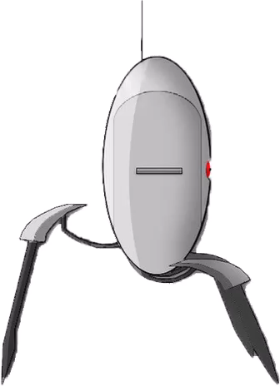
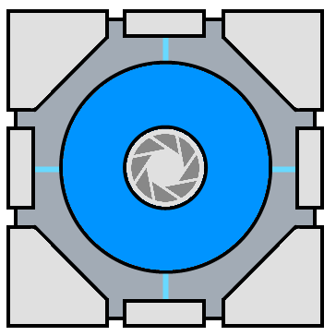

Добавить спрайты и Звуки

Slide 9
Спасибо за внимание

